Slide 1
Kestävän kasvun Eloisa

Slide 2
Kestävän kasvun Eloisa
Vaikuttavuuskehittämishankkeen pilotit
Tapani Patosalmi, Hankepäällikkö
tapani.patosalmi@etelasavonha.fi
+358 40 359 8133

Slide 3

Vaikuttavuusperusteisen tiedolla johtamisen pilotit Eloisassa
Vähimmäistietosisällöt ja Datakatalogi (2023) Ei jää käyttöön
Pilotit mahdollistavat tiedon tehokkaan käytön päätöksenteossa ja tukevat organisaation kehitystä kohti tavoitteita.
Laaturekisterit (2024-2025)
Laajentaa laaturekisterien käyttöä ottamalla käyttöön kaikki kansalliset laaturekisterit koko hyvinvointialueella
Tiedonhallintamalli (2024-2025)
Tuottaa ja jalkauttaa tiedonhallintamalli
Tietopohjan laajentaminen (2024-2025)
Kustannuslaskennan ja toiminnanohjauksen tietopohjan laajentaminen tiedolla johtamisen tueksi
Notes:
Kuvalähde: Microsoft 365 -sisältökirjasto Tietojohtamisen pilotit mahdollistavat organisaatioille tiedon tehokkaan hyödyntämisen päätöksenteossa. Pilottien avulla voidaan testata uusia ratkaisuja pienessä mittakaavassa ennen laajempaa käyttöönottoa. Näin saadaan arvokasta tietoa vaikuttavuudesta ja voidaan kehittää toimintaa datan perusteella, mikä edistää parempia tuloksia ja organisaation tavoitteiden saavuttamista.

Slide 4
Laaturekisterien käytön laajentaminen
Tavoiteltu tulos pilotin päättyessä
Etelä-Savon hyvinvointialueella on käytössään kaikki kansalliset laaturekisterit kansallisen tiedon keräämistä varten
Laaturekisterien käyttö on laajentunut koko hyvinvointialueen kattavaksi
Käyttöön on otettu kaksi uutta laaturekisteriä (Sydänrekisteri ja Lasten Diabetesrekisteri)
Laaturekisterien tuottaman tiedon hyödyntämistä on vahvistettu (Kansallinen tiedonkeruu ja Tiedolla johtaminen)
Mittareita ja mittarituloksia
Tärkeimpänä tavoitteena ja seurannan kohteena on ollut tässä alkuvaiheessa laaturekistereiden onnistunut käyttöönotto niissä yksiköissä, joissa ne otettiin käyttöön
Jatkotavoitteena on laaturekisteritiedon hyödyntäminen yhdessä muun datan kanssa tietojohtamisessa

Slide 5
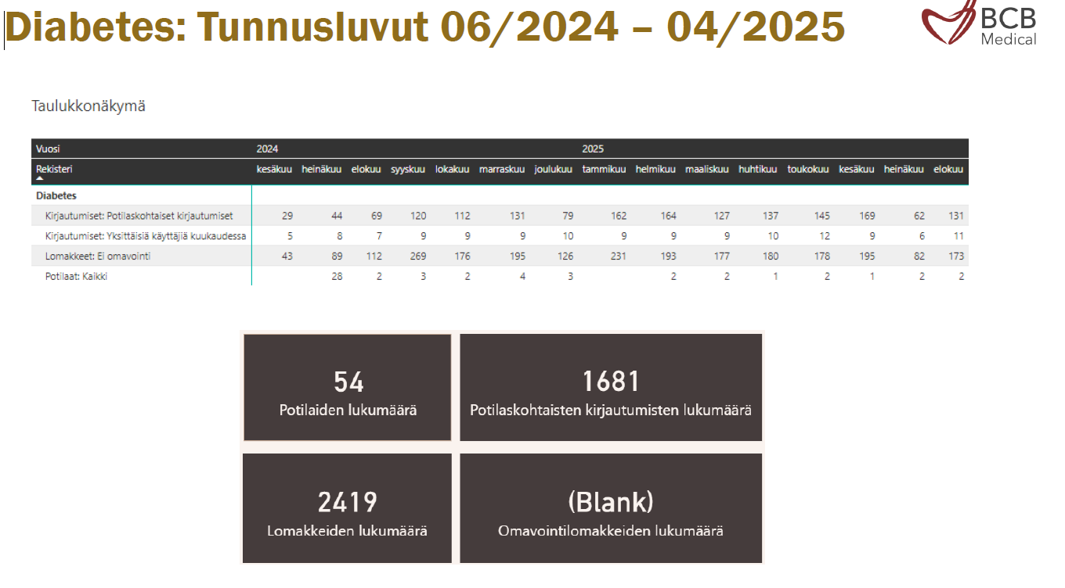

Slide 6
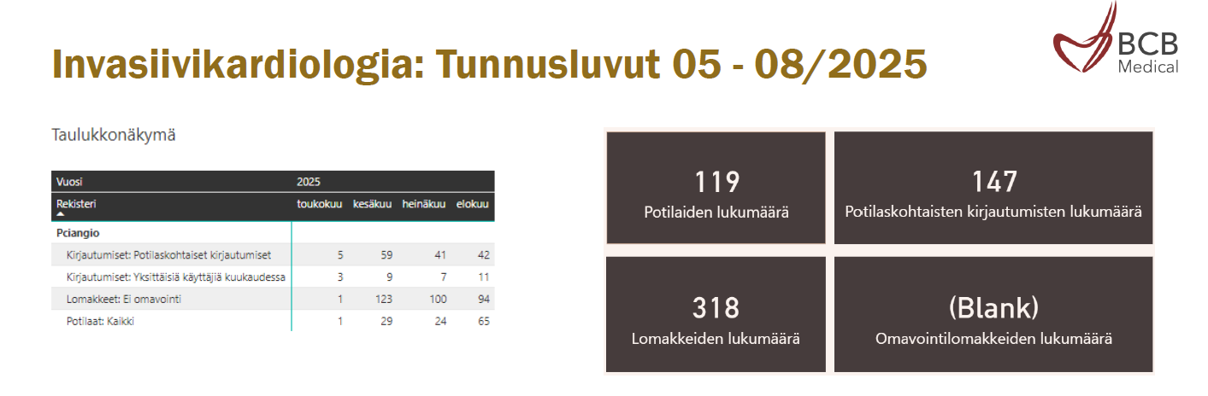

Slide 7
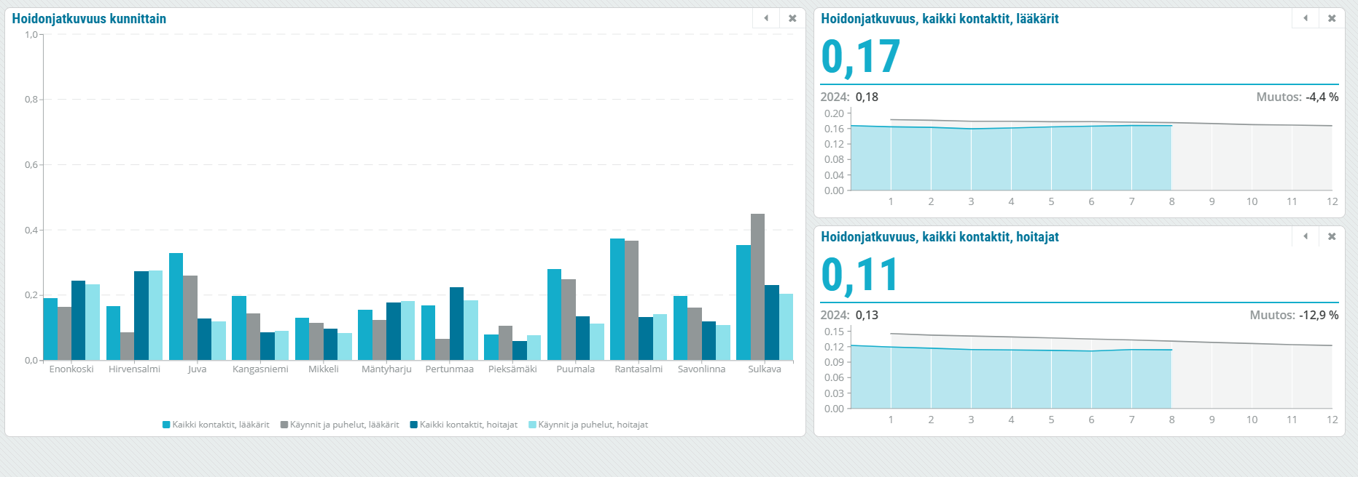
Tietopohjan laajentaminen kustannustiedon ja toiminnanohjauksen osalta
Tavoiteltu tulos pilotin päättyessä
Tiedolla johtamisen ratkaisut kustannuslaskennassa
Kustannusten laskenta ja analysointi yksityiskohtaisemmalla tasolla.
Mahdollisuus laskea terveydenhuollon suorituskohtaiset kustannukset, jossa suoritteet voidaan jakaa esimerkiksi suorituspaikan, erikoisalan, käyntityypin ja/tai ammattiryhmän perusteella.
Tiedolla johtamisen ratkaisut toiminnanohjauksessa
Tietopohjan laajentaminen johdon käyttöön Exreport –tietojen pohjalta
Tietoa seuraavista
Talous
Laboratoriotutkimukset
Lääkitykset
Palvelutuotanto
Hoidon laatu
CoCi-indeksi
Diabetes
DRG –ryhmittelyt
Asiakassegmentointi
RAI
Erilaisia mittareita, joita tuotettu tulosten seurantaan ja Johdon työpydälle
Talouden mittareita mm. toimintakulut, toimintatuotot, palkat, toimintatuotot
Diabetes mm. sairastavien osuus väestöstä, HB1AC -hoitotasapaino, LDL –hoitotasapaino
Palvelutuotanto mm. asiakas- ja potilasmäärä, suoritteet ja asiakkaat per toiminto
Pilotin toteutumisen tavoitteita seurattiin vain etenemisen mittareilla kyllä/ei ja Vaikuttavuusverkoston Excelissä

Slide 8
Esimerkkejä kustannustiedon ja toiminnanohjauksen seurannasta

Slide 9

Tiedonhallintamallin rakentaminen
Tavoiteltu tulos pilotin päättyessä
Tiedonhallinnan kokonaiskuvan luominen toimintaprosesseista, tietojärjestelmistä ja tietovarannoista​
Tiedonhallintamallin kuvauspohja luotu ARTER ARC –alustalle
Mallille on asetettu suorituskykymittarit
Tiedonhallintamalli toimii jatkuvana päivittymisen pohjana prosessien, järjestelmien ja tietovarantojen osalta sekä:​
Täyttää tiedonhallinnalle asetetut tarpeet palvelujen, asiankäsittelyn ja tietoaineistojen hallinnan suunnittelemiseksi ja toteuttamiseksi​
Tiedonsaantia koskevien oikeuksien ja rajoitusten toteuttaminen
Moninkertaisen tietojen keruun vähentäminen,​
Tietojärjestelmien ja tietovarantojen yhteentoimivuuden toteuttaminen​
Tietoturvallisuuden ylläpitäminen

Slide 10
Tiedonhallintamallin rakentamisen prosessi
Alkuvaihe ja valmistelu (keväällä 2024)
Käytiin läpi tiedonhallintalain velvoitteet, Eloisan hallintosäännön vastuut ja roolit sekä hahmoteltiin “iso kuva” Eloisan tiedonhallinnasta.
Päätettiin siirtyä MetaEdit-järjestelmästä Arter ARC:iin ja sovittiin työpajoista järjestelmän käytön opetteluun.
Rakentamisvaihe ja projektisuunnitelman tarkentaminen (kesä–syksy 2024)
Työpajoissa tarkennettiin projektisuunnitelmaa, kytkettiin tiedonhallintamalli osaksi tietojohtamisen mallia ja aloitettiin perusrungon rakentaminen Arter ARC:iin yhteistyössä Istekin kanssa.
Määriteltiin ensimmäiset tiedonhallintamallin suorituskykymittarit taustaselvitysten perusteella.
Perusrungon viimeistely ja versio 1.0 (loppuvuosi 2024 – alkuvuosi 2025)
Työpajoissa käsiteltiin versio 1.0:n runkoa, ylläpitomallia ja tiedonhallintapolitiikka työn käynnistämistä.
Sovittiin konkreettisista vastuista ylläpidossa ja nimettiin ARC:n pääkäyttäjiä eri kokonaisuuksista.
Aloitettiin koulutus- ja jalkautussuunnitelmien pohdinta, mm. muutosagenttiverkoston hyödyntäminen.
Aloitettiin ylläpitomallin ja vuosikellon suunnittelu.
Valmisteltiin esittelyt johtoryhmälle ja koulutukset, tavoitteena jalkauttaa malli käytännön työhön.
Prosessi on kulkenut suunnittelusta ja rakenteen luomisesta käyttöönottoon, ja nyt ollaan siirtymässä jatkuvan ylläpidon ja kehittämisen vaiheeseen, jossa painopiste on koulutuksessa, sisällöntuotannossa ja mallin juurruttamisessa arjen toimintaan.
Käyttöönotto ja jatkokehitys (keväällä 2025)
1.4.2025 todettiin versio 1.0 valmistuneeksi, mutta jatkotyö (versio 1.1) käynnistettiin kevään–kesän aikana Istekin tuella.
Pääpaino siirtyy jalkauttamiseen, koulutuksiin, perehdytykseen ja tietosisältöjen rakentamiseen.
Ylläpitovastuu keskitettiin erityisasiantuntijalle, ja toimialojen edustus ylläpitoryhmän nimettiin.

Slide 11
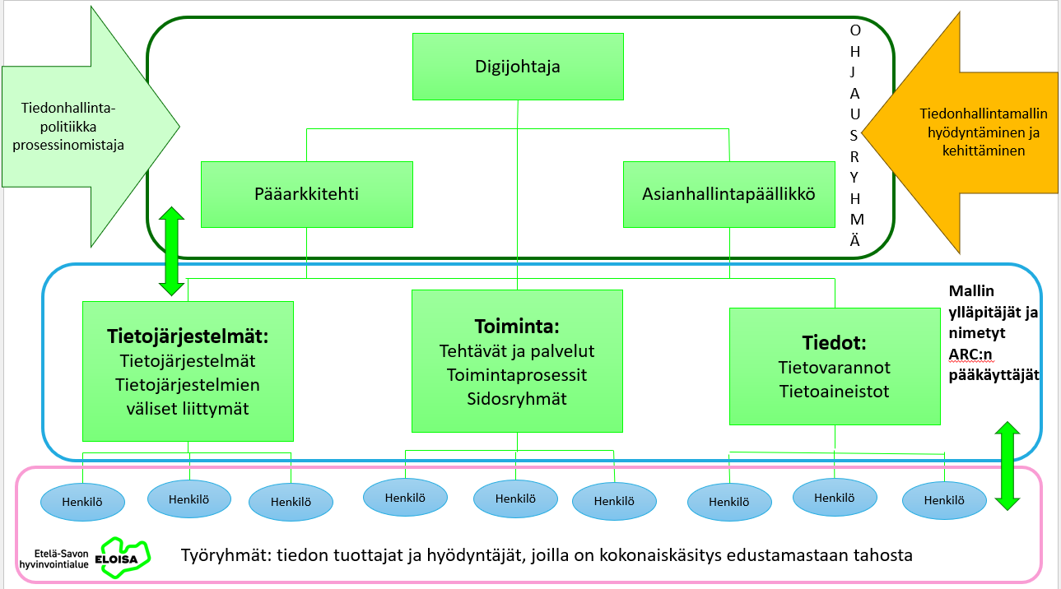
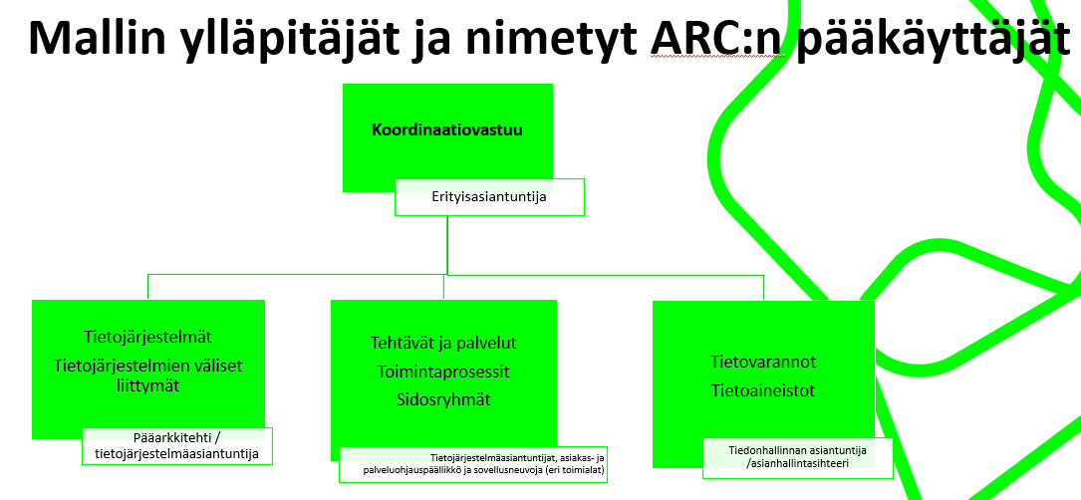
Ylläpito
Ylin taso: Ohjausryhmä Ohjausryhmän tehtävänä on varmistaa tiedonhallinnan toimivuus ja sen edellytysten toteutuminen. Se vastaa linjauksista, ohjeistuksista ja mallin hyväksymisestä. Ohjausryhmän toimintaa tukevat tiedonhallintapolitiikka sekä tiedonhallintamallin hyödyntämisen ja kehittämisen suunnitelma.
Keskitaso: Mallin ylläpitäjät ja ARC-järjestelmän pääkäyttäjät He vastaavat tiedonhallinnan operatiivisesta ylläpidosta ja käytöstä sekä koordinoivat työryhmien toimintaa.
Alin taso: Työryhmät Työryhmiin kuuluvat esimerkiksi prosessien omistajat, yksiköiden esihenkilöt tai muut henkilöt, joilla on kokonaisvaltainen ymmärrys edustamastaan toiminnosta tai yksiköstä.

Slide 12
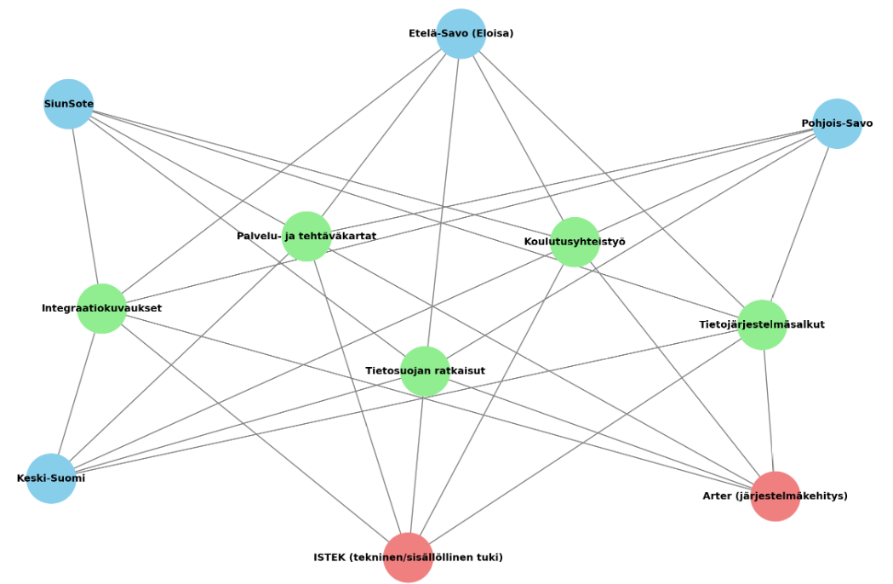
Koulutus ja YTA-alueyhteistyö
Yhteistyö
1. Yhteinen tilannekuva ja kokemusten jakaminen
2. Yhteiset kehitysteemat ja tavoitteet
3. Konkreettinen yhteistyö toteutuksessa
4. Haasteet ja rajaukset
5. Jatkosuunnitelmat
Koulutus
On järjestetty työpajoja, joissa on perehdytty Arter ARC:n toimintoihin, kuten palvelukarttoihin, integraatiokuvauksiin ja tietojärjestelmäsalkkujen hallintaan.
Koulutuksiin ovat osallistuneet erityisasiantuntijat, pääkäyttäjät ja kehittämistehtävissä olevat henkilöt.
Työpajoissa on hyödynnetty muiden YTA-alueiden osaamista, ja on jaettu mallipohjia ja hyviä käytäntöjä.
Syksylle 2025 on suunniteltu koko henkilöstölle avoin tiedonhallinnan peruskurssi, joka kattaa lainsäädännön, roolit ja vastuut sekä tiedonhallintamallin käytön.
Erityiskoulutukset on suunnattu operatiivisen tason johtajille ja ARC:n pääkäyttäjille, jotta he voivat toimia sisäisinä tukihenkilöinä ja opastajina.
Koulutukset toteutetaan sekä lähitilaisuuksina että etäkoulutuksina, ja niitä täydennetään kirjallisilla ohjeilla sekä video-opastuksilla.
Tiedonhallintamalli on tarkoitus sisällyttää jatkossa Eloisan perehdytysohjelmaan (HR)

Slide 13
Tiedonhallintamallin mittarit
Mittarin kuvaus | Mittaustapa | Tavoite
1.Tietojen saatavuus ja käytettävyys | Saatavuusprosentti: Kuinka usein tiedot ovat saatavilla käyttäjille?
 | Vastausaika: Kuinka nopeasti käyttäjät voivat saada tarvitsemansa tiedot?
 | Käyttäjätyytyväisyys: Kuinka tyytyväisiä käyttäjät ovat tiedon saatavuuteen ja käytettävyyteen?
2.Tietojen turvallisuus | Tietoturvaloukkaukset: Tapahtuneiden tietoturvaloukkausten määrä ja vakavuus.
 | Tietojen eheys: Kuinka hyvin tietojen eheys on säilytetty (ts. tiedot eivät ole muuttuneet luvattomasti)?
 | Käyttäjien pääsynvalvonta: Kuinka hyvin pääsy tietoihin on hallittu ja valvottu?

Slide 14
Tiedonhallintamallin mittarit
Mittarin kuvaus | Mittaustapa | Tavoite
3.Tietojen hallinnan tehokkuus | Automaatioaste: Kuinka suuri osa tiedonhallintaprosesseista on automatisoitu?
 | Prosessien kesto: Kuinka kauan tietojen hallintaan liittyvät prosessit kestävät?
 | Resurssien käyttö: Kuinka paljon resursseja (esim. aika, raha, henkilötyöpanos) käytetään tiedonhallintaan?
4.Lainsäädännön ja säädösten noudattaminen | Vaatimustenmukaisuus: Kuinka hyvin organisaation tiedonhallinta noudattaa lainsäädäntöä ja säädöksiä (esim. GDPR)?
 | Auditoinnit: Kuinka usein ja onnistuneesti suoritetaan tiedonhallinnan auditointeja?

Slide 15

Yhteenveto tärkeimmistä onnistumisista
Onnistumisia
Pilottien tuotoksilla pystyään tukemaan hyvin niin kansallista tiedonkeruuta kuin oman organisaation tiedolla johtamisen tarpeita.
Kolme pilottia neljästä jää Eloisassa käyttöön
Hyvinvointialueen käynnistymisen ja toiminnan rakentumisen ohessa pilotit on saatu vietyä hyvin läpi muuttuvassa toimintaympäristössä
Eloisan pilotit ovat tukeneet hyvinvointialueille asetettuja lakisääteisiä tarpeita
Pilotit on toteutettu organisaation omana toimintana hankkeen tukemana, jolloin ei ole tarvittu erillisiä jalkauttamisen toimenpiteitä lukuun ottamatta käynnistymisvaiheen koulutuksia
YTA –alueyhteistyö on ollut vahvaa erityisesti Tiedonhallintamallin rakentamisessa
Yritysten kanssa yhteistyö on ollut sujuvaa
Notes:
Kuvalähde: Microsoft 365 -sisältökirjasto Tässä esityksessä olemme käyneet läpi keskeiset aiheet ja tärkeimmät havainnot. Yhteenvetona voidaan todeta, että esitelty aihe vaatii monipuolista tarkastelua ja ymmärrystä. Toivomme, että saitte kattavan käsityksen aiheesta ja uusia näkökulmia sen merkityksestä arjessa ja tulevaisuudessa.

Slide 16

Kiitos!
Tapani Patosalmi
tapani.patosalmi@etelasavonha.fi
p. 040 359 8133
Notes:
Kuvalähde: Microsoft 365 -sisältökirjasto Kiitos ajastasi ja mielenkiinnostasi esitystä kohtaan. Arvostamme palautettasi ja kysymyksiäsi, jotka vievät aihetta eteenpäin. Toivottavasti esitys tarjosi hyödyllistä tietoa ja inspiraatiota tulevaisuuteen.

